Slide 1
Zur Governance von Plattformen
Prof. Dr. Helmut Krcmar
Technische Universität München Fakultät für Informatik Lehrstuhl für Wirtschaftsinformatik (I 17)
Notes:
GROUNDED

Slide 2
Gliederung
Einleitung: von der Supply Chain zu Wertschöpfungsnetzwerken
Architekturevariante Plattform: eine Betriebs- und Governanceherausforderung
Beispiele
Ausblick – Forschung und Praxis
Notes:
GROUNDED

Slide 3
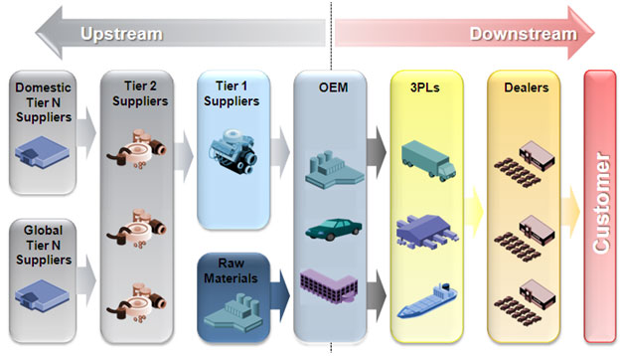
Von der Komplettintegration zur Supply Chain
Sequentiale, lineare Anbieter-Käufer Beziehung
Direkte und definierte Beziehungen - Output einer Firma ist der Input einer anderen
Möglichkeit einer end-to-end Betrachtung (nicht nur im Einzelfall)
Notes:
GROUNDED

Slide 4
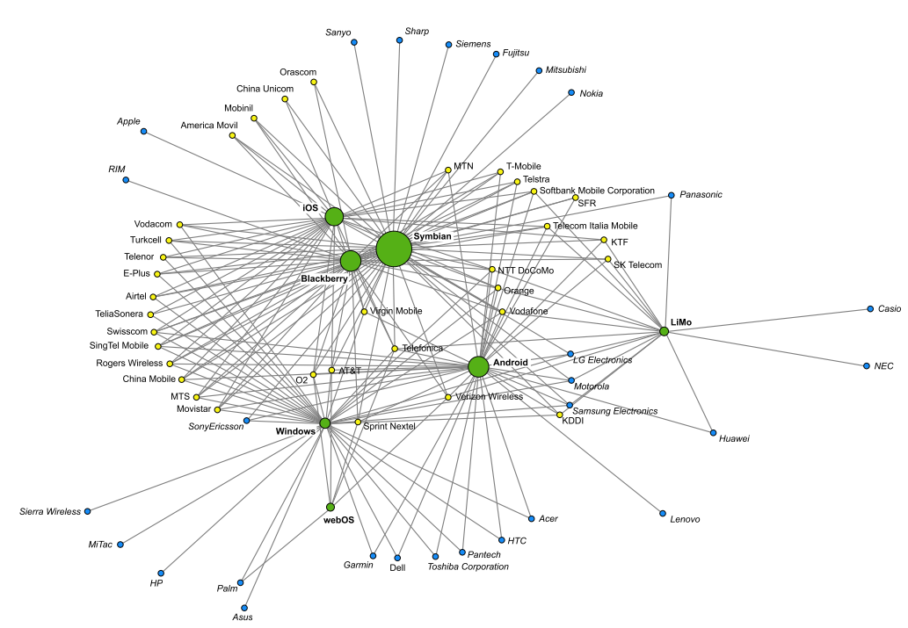
… zu Wertschöpfungsnetzwerken
Autonome Firmen, die sich für die gemeinsame Produktion von Produkten und Services basierend auf Verträgen zusammenschließen
Ausprägungen von Netzwerken können stark variieren
Macht vs. Abhängigkeit
Nähe vs. Abstand der Produkte
Symmetrie vs. Asymmetrie
Maß an Transparenz
Kooperation vs. Konflikte
Kontinuität der Beziehungen
Grad der Vernetzungen
Notes:
GROUNDED

Slide 5
… samt Betreibermodellen ….
Aufteilung der Rollen Eigentümer und Betreiber über die Lebensphasen eines Vorhabens hinweg, oft als PPP
BOT (Build Operate Transfer)
Bauphase (evtl mit Übertragung von Eigentumsrechten)
Konzessionsphase
Transfer-Step
Oder auch als
Rehabilitate Operate Transfer (ROT)
Build Lease Operate Transfer (BLOT)
Build -Own Operate -Transfer (BOOT)
Build Own Operate (BOO)
…

Slide 6
… zum Serviceökosystem z.B. Cloud Services
Dienstekatalog
€
(
Marktplattform
g
€
SaaS
Vertragsanbahnung
€
)
n
Rechnungsstellung
Dienstekatalog
u
Vertragsanbahnung
t
a
r
Rechnungsstellung
e
Dienstinformation
B
€
SaaS
,
PaaS
,
IaaS
Beratung
Application Provider
Aggregator
€
Marktplattform
€
€
Vertragsanbahnung
SaaS
Rechnungsstellung
(
Marktplattform
)
€
Laufzeitumgebung
Dienstebündel
€
g
Entwicklungsumgebung
Zusatzdienste
n
u
t
a
r
e
Dienstekatalog
B
Vertragsanbahnung
Dienstinformation
Rechnungsstellung
Beratung
€
Platform Provider
€
Market Platform
SaaS
,
PaaS
,
IaaS
Consumer
Consulting
€
Marktplattform
€
€
S
Vertragsanbahnung
a
Rechnungsstellung
a
P
Virt
.
Rechner
-
€
Virt
.
Speicher
Ressourcen
Datenintegration
-
Virt
.
Netzwerk
Ressourcen
Systemintegration
€
-
Ressourcen
Wartung
g
Dienstekatalog
n
u
t
Vertragsanbahnung
a
r
e
Dienstinformation
Rechnungsstellung
B
Infrastructure
Provider
€
SaaS
,
PaaS
,
IaaS
Beratung
Integrator
€
Marktplattform
€
€
Vertragsanbahnung
Rechnungsstellung
€
€
IaaS
Cloud Computing Service
Beratung
(Quelle: Böhm et al. 2010)

Slide 7
Herausforderung ServiceÖkoSystem
Betrachtung auf Akteursebene oder Gesamtnetzwerkebene ?
Wie kommt wer hinein und / oder hinaus?
Wem gehört es? Wer betreibt es ? Wem nützt es ?
Wer gestaltet die Architektur des technischen Systems ? Welche Bedeutung hat Standardisierung?
Wer „regiert“ das ServiceÖkoSystems (und wenn ja, wie) ?
Einige Aspekte
Betreiberkonzept - Technik und Governance
Dynamik - Stabilität (Core) versus Dynamik (Context)
Governance - Orchestrierung versus „end-to-end“
Architektur - Vernetzung n:m versus Schichtung

Slide 8
Plattform: Definition
“a flat surface or area on which something may stand, esp. a raised level surface”
(Oxford Dictionary)
Produktplattformen sind initial angepasst auf die Bedürfnisse einer bestimmten Kernkundengruppe und weisen eine leichte Modifizierbarkeit auf durch Hinzufügen, Ersetzen oder Entfernen von Funktionen
(Wheelwright & Clark, 1992)
Plattformen sind charakterisiert durch eine Reihe zusammenhängender Spezifikationsschichten, welche die Interoperabilitat von technologischen Modulen eines Systems sicherstelllen und eine Ressourcenumgebung besitzen, welches es ermöglicht kompatible Produkte und Services zu generieren
(Ghazawneh &Henfridsson 2011; Yoo, Henfridsson, & Lyytinen, 2010)
Plattformen ermöglichen einen großen strategischen Vorteil ! ?

Slide 9
Plattform: Vor- und Nachteile
Vorteile:
Nutzung externen Wissens
Bedienung von Märkten wo die genaue Nachfrage noch nicht erkannt wurde oder der Markt sehr volatil ist
Großes und varationsreiches und innovatives Angebot durch Drittanbieter
…
Konsequenz:
Die Firmengrenze verschwindet und Netzwerke entstehen
Der Wert einer Plattform wird durch eine eine große, diverse und unkontrollierbare Plattform bestimmt (Tilson 2012)
Kontrolle über das eigene Produkt (z.B. IP Rechte) können verlorengehen
…

Slide 10
Zur Rolle von Governance bei Plattformen
Plattformen haben Erfolg durch Netzwerkeffekte
Kritische Masse (doppelt !)
Übereinstimmende Interessen aller Stakeholder zur Attraktivitätssicherung
Der Erfolg eines mobilen Service-Plattform wird durch die Fähigkeit der Plattform-Anbieter bestimmt, die Interessen der beiden abhängigen Akteursgruppen auszurichten (Plattformgovernance)
Viele Betreiber scheitern daran, einen strategischen Wettbewerbsvorteil aus Plattformen zu generieren
Drittanbieter
Konsument
Plattform
Plattform Anbieter
Wertgenierung und Sicherung
Notes:
GROUNDED

Slide 11
Einflussfaktoren auf den Erfolg von Plattformen: Governance als Teil des Betreiberkonzeptes rund um die technische Plattform selbst
Drittanbieter
Konsument
Plattform
Rechtliche
Faktoren
Technische
Faktoren
Plattform Anbieter
Sozioökonomische Faktoren
Wettbewerbsfaktoren
Stakeholder Verhalten

Slide 12
Einflussfaktoren auf den Erfolg von Plattformen: Governance als Teil des Betreiberkonzeptes rund um die technische Plattform selbst
Drittanbieter
Konsument
Plattform
Plattform
Plattform
Plattform
Rechtliche
Faktoren
Technische
Faktoren
Plattform Anbieter
Sozioökonomische Faktoren
Wettbewerbsfaktoren
Stakeholder Verhalten

Slide 13
Governance Policies
“Standardisierung” befasst sich mit allen zu vereinheitlichenden Aspekten
Bedienkonzept (Apple)
“Anreizsystem” umfasst alle Maßnahmen zur Motivation und Steuerung der Anspruchsgruppen
Partner-Status (AWS)
„Rechtsaspekte“ umfasst alle vor dem Gesetz relevanten Themen
Haftung liegt beim Anbieter (AWS)
„Sicherheitsaspekte“ betrachten alle relevanten Entscheidungen der Plattform.
Akkreditierung der Anbieter (AWS)
„Qualitätsaspekte“ betrachten alle Themen mit Auswirkung auf die Angebotsqualität.
Approval Prozess (Apple)
Entwickler-Tools
„Verteilungsaspekte“ betrachten die Distribution der “Produkte”.
Verkauf der Services auch auf anderen Vertriebswegen (Force.de)
„Finanzaspekte“ untersuchen alle Einnahmen und Ausgaben.
Zertifizierungsgebühr (SAP)
Umsatzbeteiligung (Apple)

Slide 14
Mechanismen zur Umsetzung von Policies
Governance Mechanismen
Kontroll Mechanismen
Autoritäts-basierte
Vertrags-basierte
Vertrauens-basierte
Output-Kontrolle
Input-Kontrolle
Verhaltens
- Kontrolle
Soziale-Kontrolle
Schaffung eines Developer Forums
30% Umsatzabschlag; In-App Abschlag
Geheimhaltung der „Reject-Begründung“
Veränderung der Auflösungsanforderungen
Bereitstellung neuer API
SDK Erweiterung
Developer Forum
Approval Prozess
99 $ Eintritttspreis zur Entwicklungsumgebung
Entwicklungsumgebung/Tools

Slide 15
Beispiel: Governance zur Generierung der kritischen Masse
Google tritt in den Markt ein
als zweiter „big Player“
Es gibt wenige Richtlinien und Applikation werden kaum geprüft
Anreiz-Governance für Entwickler vs. Angebotsqualität für Konsumenten
Google erweitert stetig den Review Prozess
Durch die Veränderung der Governance ändert sich das Betreiberkonzept in mehreren Bereichen
Microsoft tritt in den Markt ein
letzter der „big Player“
Geringe Kundenbasis mit Windows Smartphone-Betriebssystem
Anreiz-Governance wird implementiert:
Entwickler wird gute Platzierung im Store versprochen
Entwickler bekommen Smartphone geschenkt
Durch die Veränderung der Governance ändert sich das Betreiberkonzept in mehreren Bereichen
Notes:
GROUNDED

Slide 16
Beispiel: Governanceänderungen und ihre Durchsetzung
Apple ändert die Durchsetzung seiner Datensicherheitsrichtlinien
Der unautorisierte Zugriff auf Daten im Iphone (z.B. Adressen) war per vertraglicher Vereinbarung mit den Entwicklern verboten, aber nicht kontrolliert
Diskussionen über Datensicherheit treten in der Öffentlichkeit auf
Apple behält Richtlinie bei und überprüft nun zusätzlich Apps auf die Einhaltung dieser Klausel im Approval Prozess
Änderung im Betreiberkonzept z.B. Sicherung der „Customer Relationship“
Änderung der Governance von Vertragsbasiert zu Autoritäts-/Vertragsbasiert
Kontrolle von Verhaltenskontrolle (informal über Vertrag) zu Output-Kontrolle
Konflikt:
Änderung ist ein negativer Anreiz für Entwickler, welche die Daten genutzt bzw. verkauft haben
Konsumenten sehen es als Qualitätserhöhung und Anreiz an, dass Sie nicht mehr prüfen müssen, ob die Applikation ihre Daten Mißbraucht
Notes:
GROUNDED

Slide 17
Beispiel: Governanceänderungen und ihre Durchsetzung
Google setzt die Nutzung seines Bezahlsystems Google Play durch
Die Nutzung von Google Play für Einkäufe innerhalb von Applikationen ist vertraglich vereinbart
Entwickler umgehen Google Play. Ergebnis: Google gehen Einkünfte verloren und Applikationsnutzer werden mit verschiedenen Bezahlsystemen konfrontiert
Google führt eine Überprüfung der Applikationen zur Einhaltung dieser Richtlinie ein
Änderung im Betreiberkonzept z.B. Sicherung eines neuen „Revenue Stream“
Änderung der Governance von Vertragsbasiert zu Autoritäts-/Vertragsbasiert
Kontrolle von Verhaltenskontrolle (informal über Vertrag) zu Output-Kontrolle
Konflikt:
Änderung ist ein negativer Anreiz für Entwickler, welche bei anderen Bezahlsystemen möglicherweise weniger Abschlag bezahlen.
Konsumenten sehen es allerdings als Qualitätserhöhung an, dass Sie das Google-interne Bezahlsystem nutzen können.
Notes:
GROUNDED

Slide 18
Forschungsherausforderungen in einem interdisziplinären Feld
Analyse aus Sicht von Economics, Strategic Management, Organizational Science, Wirtschaftsinformatik, ….
Betreiberkonzepte
Vergleich von Technik und Verhalten mobiler Plattformen (samt auslösender Faktoren), Identifikation von Governance Prinzipien zur effizienten Steuerung und Kontrolle
Platform competition
Platform leadership, Einstiegsstragien, Messung des Erfolgs von Plattformen
Management of Complementors
Balance zwischen Anreizen zum EIntritt, Innovation und Wertabschöpfung, Innovation und Open Access, Gestaltung modulrare IP-Rechte
Netzwerkanalyse
Strukturelle Analyse von Netzwerken, Plattformen als “Bottlenecks, Effekte von Gatekeeping
Ansätze zum Design neuer Plattformen
Technikarchitektur und Inittiierungsprozesse
Notes:
GROUNDED

Slide 19
Implikationen für die Praxis: Einführung von Plattformen
z.B. Vorgehensweise “Kernprodukt vorhanden”
Funktionierendes Kernprodukt mit Marktpotenzial vorhanden
Abstimmung eines Betreiberkonzeptes für die Plattform unter Miteinbeziehung des Ökosystem des Kernproduktes
Entwicklung geeigneter Governance Richtlinien zur Steuerung und Kontrolle der Plattform unter Miteinbeziehung aller Stakeholder
Anpassen von Betreiberkonzeot und Governance Richtlinien bei Änderung der Einflussfaktoren
Notes:
GROUNDED

Slide 20
Herausforderungen in der Praxis
Wettbewerbsadäquate Platzierung neuer Plattformen in ein Gesamtökosystem (Zeit, Akteure, Betreiber- und Governancekonzept)
Absicherung der Durchsetzung muss durch angemessene Maßnahmen unter Berücksichtigung aller Ebenen und Mechanismen
Erreichen der kritischen Masse (initial evtl. unter hohem Ressourceneinsatz)
Konsens zwischen den Stakeholdern und –gruppen erforderlich, aber nicht alle Stakeholder sind bei der Konzeption dabei
Betreiber- und Governancekonzept sind aufgrund der Interaktionseffekte ziwschen den Plattformen Netzwerkeffekte dynamisch und müssen immer wieder (proaktiv) angepasst werden, unter Beachtung aller Anpruchsgruppen
Bei wenigen Plattformen ein Markt für “Spiele” , d.h. Plattformen stellen hohe Anforderung an die strategischen Fähigkeiten ihrer Betreiber
Notes:
GROUNDED

